Slide 1
HACKATHON iFOOD • SEMCOMP XXIX
Despensa primeiro.
Compra só se fizer sentido.
Um agente que entende o que já existe em casa, ajuda a decidir o que preparar e consulta o iFood Mercado apenas para completar o que falta.
O contexto vem primeiro.
Despensa Reversa | pitch de 5 minutos | 17–18 out 2026
Problema • produto • experiência • engenharia • impacto

Slide 2
01 • VISÃO E ORIGINALIDADE
A compra começa antes da busca
O problema
A pessoa abre um app para comprar, mas ainda não sabe:
• o que consegue preparar;
• o que já tem em casa;
• o que realmente precisa repor.
A proposta
Transformar um relato cotidiano — ingredientes, tempo, pessoas, orçamento e preferências — em uma decisão clara: aproveitar, complementar ou escolher praticidade.
Mercado é a vertical do MVP. Farmácia e Pet ficam para depois.
Diferencial: não tenta vender primeiro; procura a melhor ação para o contexto.
DESPENSA REVERSA • HACKATHON iFOOD / SEMCOMP XXIX
02

Slide 3
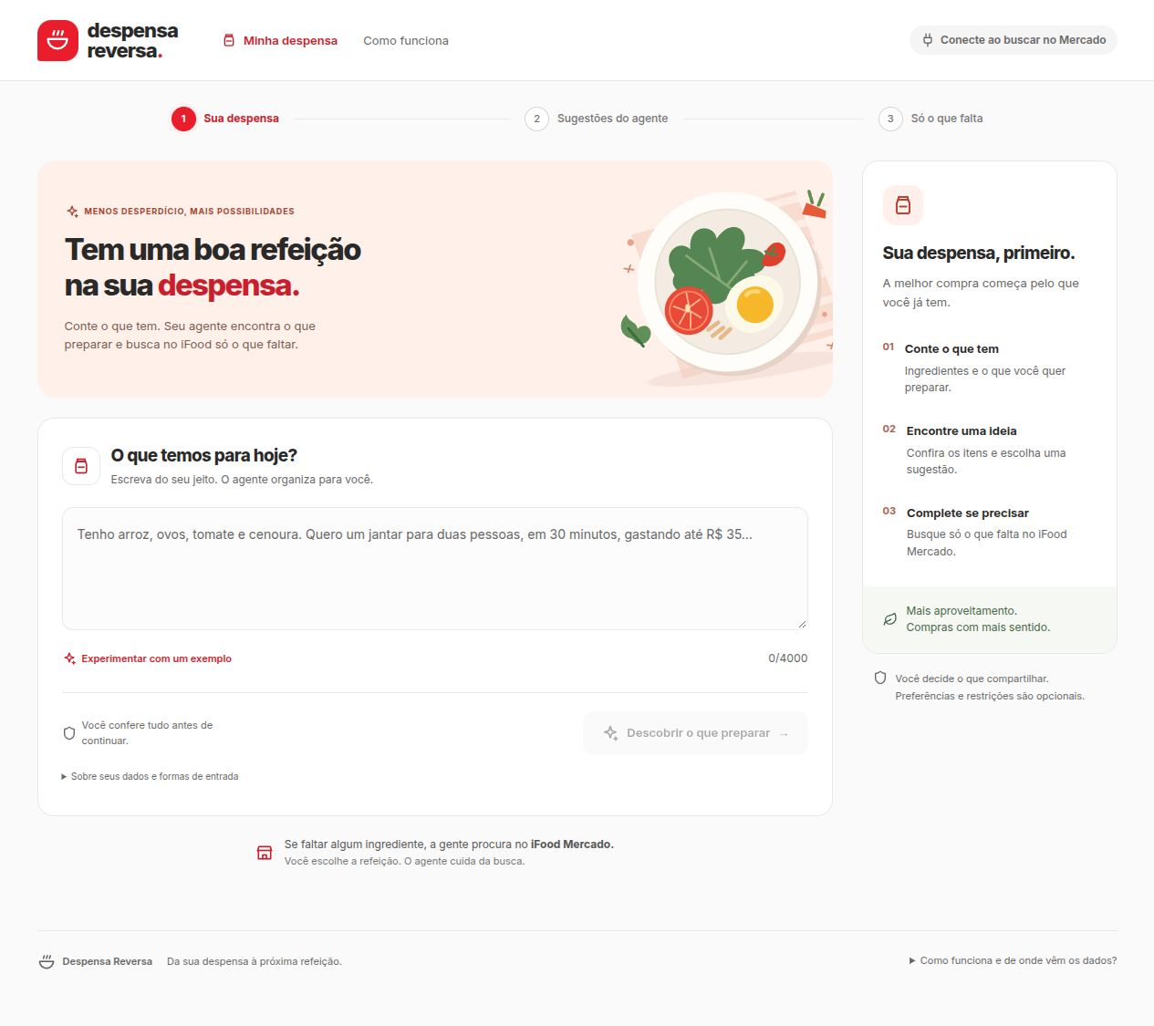
02–03 • EXPERIÊNCIA E PROTÓTIPO
Uma conversa curta, com confirmação no ponto certo
1
Conte o que tem
Texto ou foto; objetivo opcional.
2
Revise o contexto
Corrija ingredientes e confirme o pedido.
3
Escolha uma ideia
Aproveitar o que existe ou ver faltantes.
4
Consulte o Mercado
O agente busca ofertas reais quando necessário.
Captura do protótipo web. Foto gera hipóteses editáveis, não prova validade ou segurança.
DESPENSA REVERSA • HACKATHON iFOOD / SEMCOMP XXIX
03

Slide 4
04 • ARQUITETURA E ENGENHARIA
O agente interpreta; o backend valida; o MCP consulta
ENTRADA
CONTEXTO
AGENTE
ADAPTER MCP
iFOOD
React + Vite
Texto / câmera / upload
FastAPI + Pydantic
Revisão, preferências, sessão
OpenAI Agents SDK
Plano estruturado e explicação
JSON-RPC / Streamable HTTP
Schema real validado
searchOffers
Mercado / ofertas
Controles de produto
Sem compra automática
Status técnico verificado
Busca MCP é somente leitura; produtos e preços vêm da resposta atual.
OAuth iFood no backend • extração por imagem sem MCP • 28 testes passando • build web aprovado.
Nesta sessão, tools/list retornou searchOffers, listVouchers e setVoucher; só searchOffers é usada pelo agente.
Contexto explícito
Quantidades e restrições não são inventadas; resultados passam por revisão.
DESPENSA REVERSA • HACKATHON iFOOD / SEMCOMP XXIX
04

Slide 5
05 • ENGENHARIA E FEEDBACK AO MCP
Integração real, com limites ditos com clareza
O que demonstramos
Limites e oportunidade
• OAuth do consumidor e conexão MCP no backend.
• tools/list consultado no servidor oficial.
• searchOffers validada pelo schema anunciado; os filtros vêm do schema de runtime.
• Agente separa erro de busca de catálogo vazio.
• A busca de ponta a ponta testada usou coordenadas fictícias (0,0) e voltou vazia: não comprova oferta local.
• Perfil/tags estruturadas não são recurso do MCP; sugerimos contexto próprio com consentimento.
• Documentação usa “dietary”; o runtime consultado anuncia “itemRestrictions”.
28 TESTES • BUILD WEB APROVADO
Sem prometer catálogo local, compra, alergênicos ou histórico que não foi exposto.
DESPENSA REVERSA • HACKATHON iFOOD / SEMCOMP XXIX
05

Slide 6
06 • PRÓXIMAS ENTREGAS
O que falta: evoluções priorizadas, sem mexer na ideia
BASE JÁ IMPLEMENTADA
FALTA PARA CONSOLIDAR
• Login/autorização iFood via OAuth no backend.
• Perfil opcional e tags básicas de preferências/restrições.
1
1 Perfil iFood
5
5 Áudio
Persistir cadastro e preferências; separar sessão por usuário.
Conversa por voz com transcrição confirmável.
2
2 Tags alimentares
6
6 Histórico de recomendações
Ampliar opções, consentimento e avisos para restrições sensíveis.
Salvar, consultar e apagar recomendações com controle do usuário.
3
3 Acompanhamentos
7
7 Histórico de compras
Porções, sobremesa, suco/refrigerante, conforme a refeição.
Depende de ferramenta/escopo oficial; não confirmado no MCP atual.
4
4 Receitas
Base curada de receitas, porções e substituições.
Áudio e histórico são posteriores ao MVP; compra histórica só com acesso oficial e consentimento.
DESPENSA REVERSA • HACKATHON iFOOD / SEMCOMP XXIX
06

Slide 7
07 • FECHAMENTO
A banca avalia uma ideia útil, executada com honestidade
Visão
Engenharia
UX
Recomendação começa pelo que a pessoa já tem.
FastAPI + agente + MCP oficial com schema real.
Um fluxo curto, revisável, responsivo e sem obrigação de preencher perfil.
Impacto
Comunicação
Menos compra desnecessária e melhor aproveitamento.
Demo com evidências e limites claros.
“Antes de descobrir o que você quer comprar, entendemos o que você realmente precisa.”
Próximo passo da demo: usar contexto real autorizado e mostrar uma busca local; se não houver catálogo, declarar o resultado vazio.
Entregas: proposta • fluxo • UX • protótipo • arquitetura/MCP • feedback técnico • roteiro de pitch
DESPENSA REVERSA • HACKATHON iFOOD / SEMCOMP XXIX
07

